Slide 1
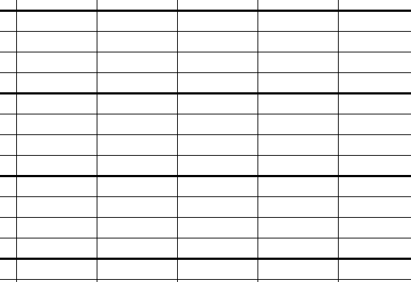
très bien tb
bien b
A
B

Slide 2
assez bien ab
passable
C
D

Slide 3
insuffisant
E

